Slide 1
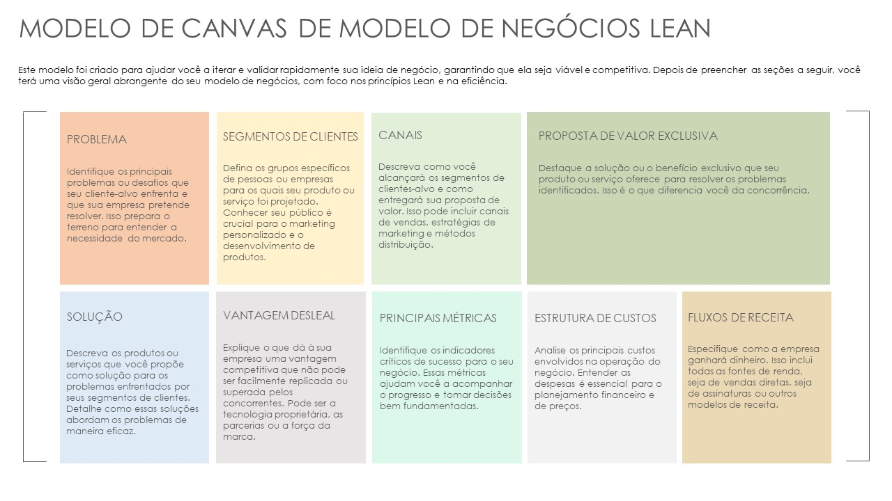
MODELO DE CANVAS DE MODELO DE NEGÓCIOS LEAN para PowerPoint

Slide 2
MODELO DE CANVAS DE MODELO DE NEGÓCIOS LEAN
Este modelo foi criado para ajudar você a iterar e validar rapidamente sua ideia de negócio, garantindo que ela seja viável e competitiva. Depois de preencher as seções a seguir, você terá uma visão geral abrangente do seu modelo de negócios, com foco nos princípios Lean e na eficiência.
PROBLEMA
SEGMENTOS DE CLIENTES
CANAIS
PROPOSTA DE VALOR EXCLUSIVA
Identifique os principais problemas ou desafios que seu cliente-alvo enfrenta e que sua empresa pretende resolver. Isso prepara o terreno para entender a necessidade do mercado.
Defina os grupos específicos de pessoas ou empresas para os quais seu produto ou serviço foi projetado. Conhecer seu público é crucial para o marketing personalizado e o desenvolvimento de produtos.
Descreva como você alcançará os segmentos de clientes-alvo e como entregará sua proposta de valor. Isso pode incluir canais de vendas, estratégias de marketing e métodos distribuição.
Destaque a solução ou o benefício exclusivo que seu produto ou serviço oferece para resolver os problemas identificados. Isso é o que diferencia você da concorrência.
SOLUÇÃO
VANTAGEM DESLEAL
PRINCIPAIS MÉTRICAS
ESTRUTURA DE CUSTOS
FLUXOS DE RECEITA
Descreva os produtos ou serviços que você propõe como solução para os problemas enfrentados por seus segmentos de clientes. Detalhe como essas soluções abordam os problemas de maneira eficaz.
Explique o que dá à sua empresa uma vantagem competitiva que não pode ser facilmente replicada ou superada pelos concorrentes. Pode ser a tecnologia proprietária, as parcerias ou a força da marca.
Identifique os indicadores críticos de sucesso para o seu negócio. Essas métricas ajudam você a acompanhar o progresso e tomar decisões bem fundamentadas.
Analise os principais custos envolvidos na operação do negócio. Entender as despesas é essencial para o planejamento financeiro e de preços.
Especifique como a empresa ganhará dinheiro. Isso inclui todas as fontes de renda, seja de vendas diretas, seja de assinaturas ou outros modelos de receita.

Slide 3
AVISO DE ISENÇÃO DE RESPONSABILIDADE Qualquer artigo, modelo ou informação fornecidos pela Smartsheet no site são apenas para referência. Embora nos esforcemos para manter as informações atualizadas e corretas, não fornecemos garantia de qualquer natureza, seja explícita ou implícita, a respeito da integridade, precisão, confiabilidade, adequação ou disponibilidade do site ou das informações, artigos, modelos ou gráficos contidos no site. Portanto, toda confiança que você depositar nessas informações será estritamente por sua própria conta e risco.

